Slide 1
Дикорастущие и культурные растения
Учитель Крылова Лариса Николаевна

Slide 2
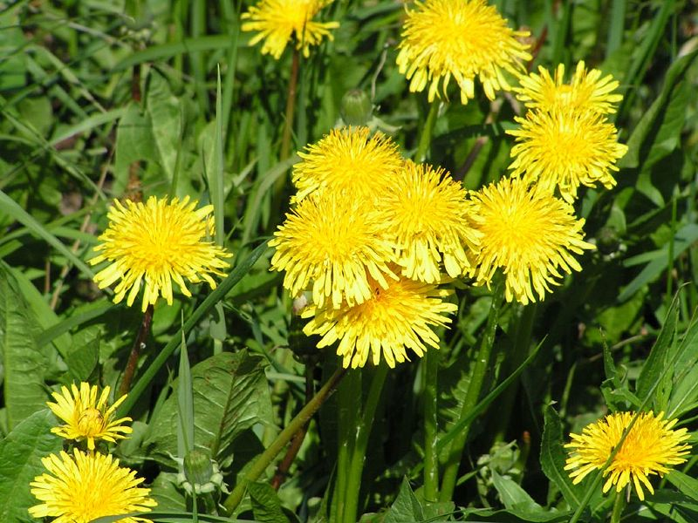
Одуванчики

Slide 3
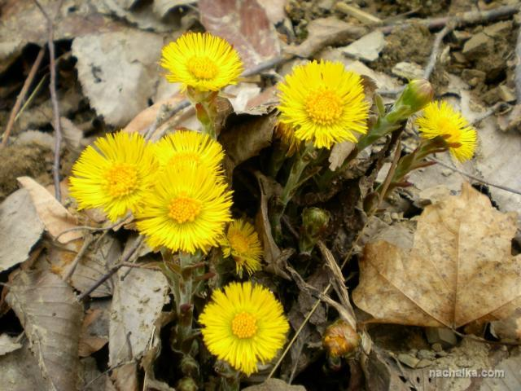
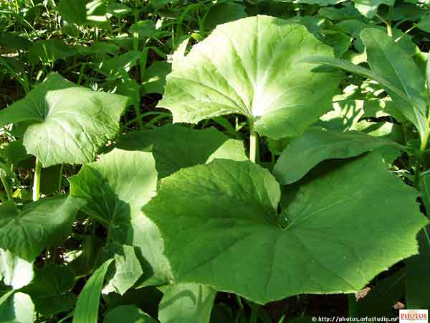
МАТЬ –И– МАЧЕХА

Slide 4
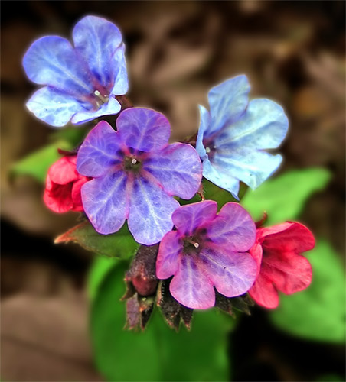
МЕДУНИЦА

Slide 5
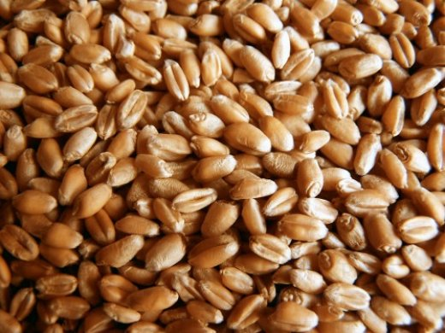
ПШЕНИЦА

Slide 6
РОЖЬ

Slide 7
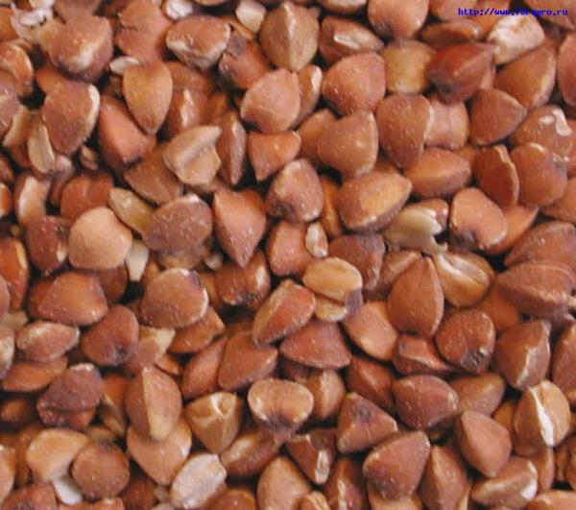
ГРЕЧИХА

Slide 10
